Slide 1


כלים להתמודדות באי וודאות

Slide 2

פחד
היעדר קשב
לחץ
חוסר אונים
חרדה
קיפאון
תשישות

Slide 3
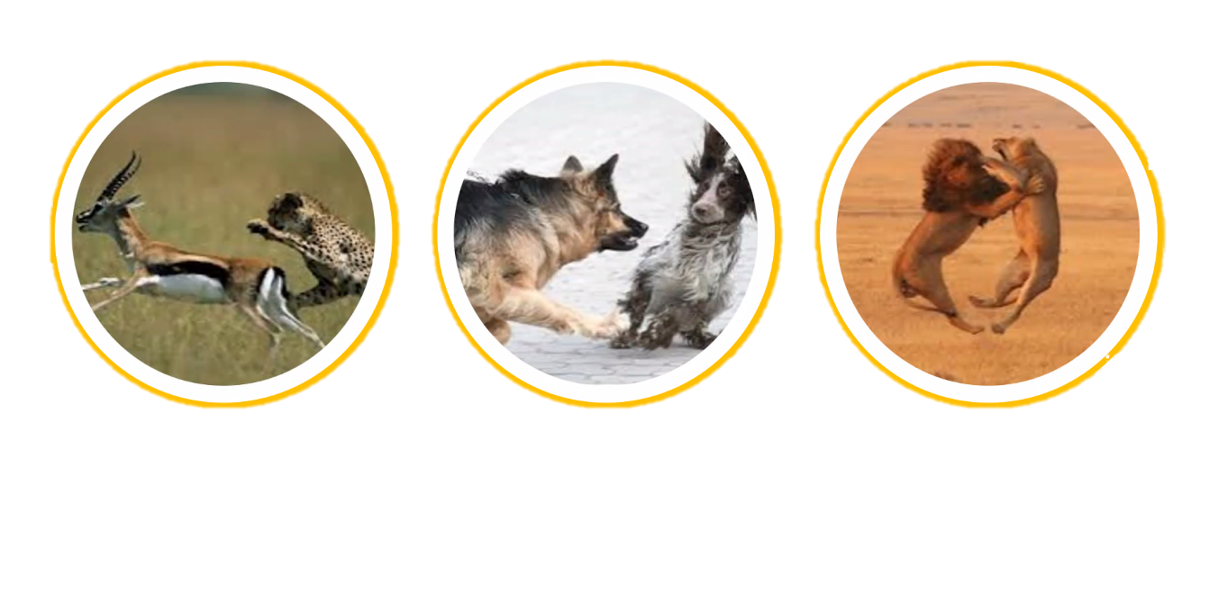
Flight
Freeze
Fight

Slide 4

ממעגל הדאגה
למעגל השפעה
ד"ר סטיבן קובי
7 מפתחות לאנשים אפקטיבים במיוחד

Slide 5

קחו דף ועט, וערכו רשימה של כל הנושאים שמדאיגים אתכם כרגע

Slide 6

מעגל הדאגה
דברים שאין לי שליטה עליהם-
מעשים של אחרים, מחשבות ותגובות של אחרים, דברים שקורים סביבי, שיבושים בסדר היום, הגבלות שחלות עליי ועוד ועוד.
דברים שאני יכולה להשפיע עליהם באופן חלקי או מלא-
מחשבות שלי, אם רק היה לי... למה אני לא יותר... אם הכל היה אחרת...

Slide 7

מעגל ההשפעה
דברים שהם בשליטתי המלאה-
פעולות שאני עושה, דברים שבאחריותי, החלטות שאני יכולה לקבל, מקומות שבהם הכדור בידיים שלי.

Slide 8

מעגל ההשפעה יכול לגדול
וככל שהוא יגדל, מעגל הדאגה יקטן.

Slide 9
סמנו על הרשימה- על מה מהדברים שמדאיגים אותי ניתן להשפיע

Slide 10
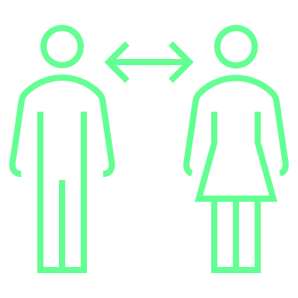
בקבוצות קטנות- שתפו במה שנוח לכם, ועזרו אחד/ת לשני/ה להגדיל את מעגל ההשפעה.

Slide 11
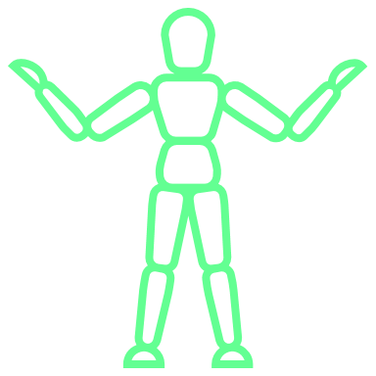
נסו לרשום דאגות שיש לכם במרחב העשייה המקצועית-
חניכים, בוגרים, צוותים, שותפים, אנשים או משימות שיש לנו אחריות עליהם בשגרה, ונרצה להיטיב עמם כעת.
מה מהן יכול לעבור למעגל ההשפעה? באיזה אופן? מה יכול לאפשר זאת?

Slide 12

בצוותים האורגניים-
שתפו בתובנות, מחשבות, משאלות ושאיפות.
וכמובן חשבו יחד איזו עזרה תצטרכו אחד מהשניה לשם כך.

Slide 13


Slide 14

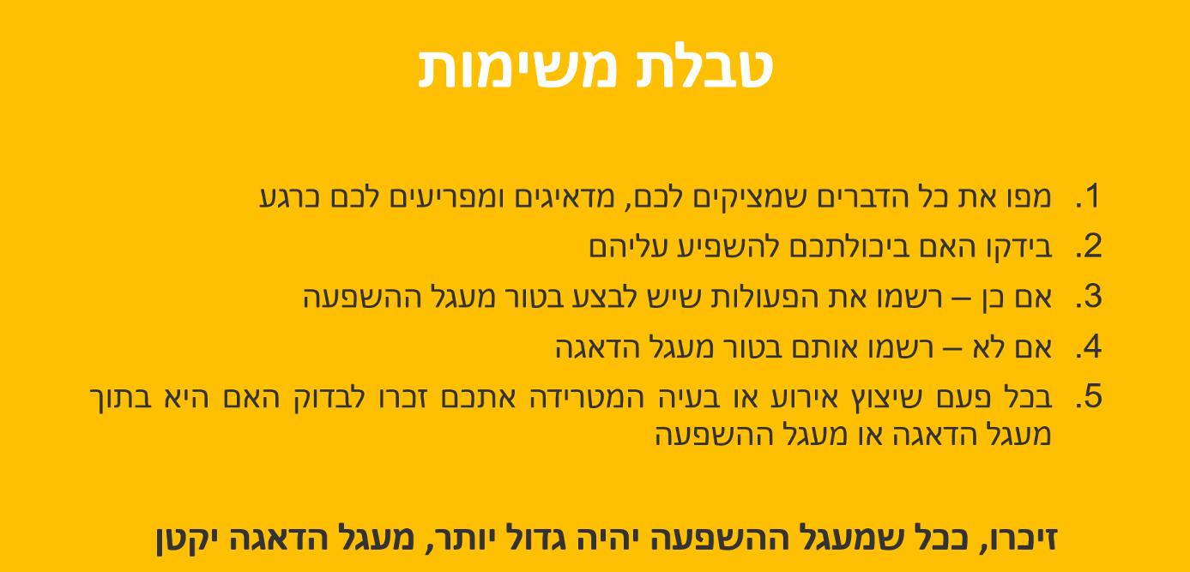

ממ

Slide 15
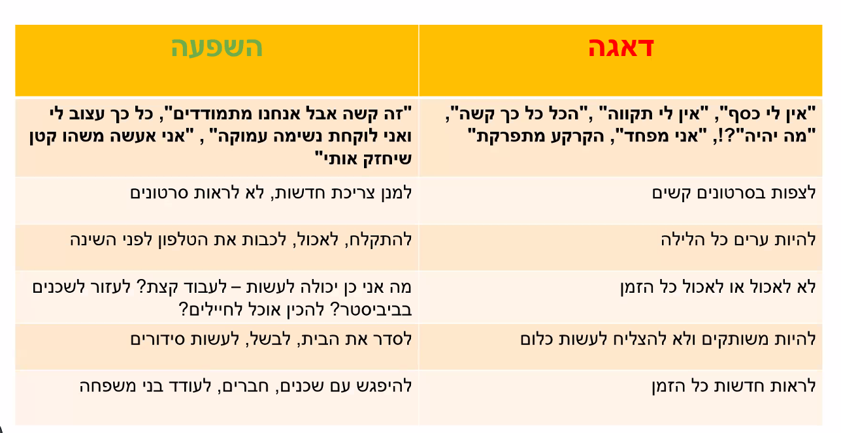
ממ

Slide 16
טקסט להשראה

Slide 17
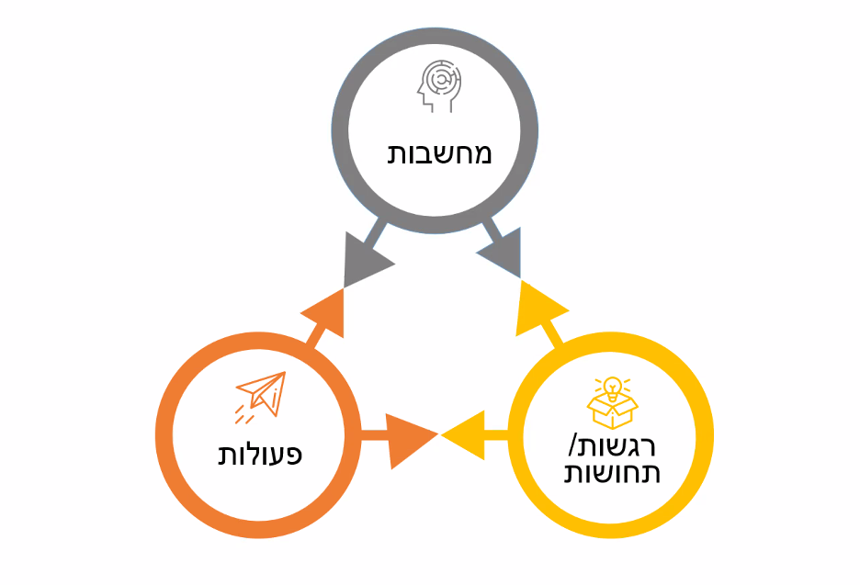

Slide 18




מעגל הדאגה
הדאגה לעולם לא פותרת את בעיות המחר.
היא פשוט מרוקנת את האנרגיה של היום ...

